Slide 1
Prínos školských divadelných hier pre edukáciu v ranonovovekej strednej Európe
Eduard Lukáč
Ústav pedagogiky, andragogiky a psychológie
FHPV PU v Prešove

Slide 2
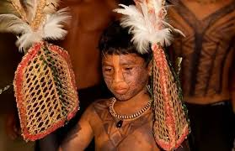

Tance, pantomimické predstavenia a scénické predvádzania
Pôsobenie hry pri výchove, pri poznávaní charakteru detí i dospelých, pri mravnej očiste, je známe po celú dobu, kedy ľudstvo začalo žiť kultúrne.
Iniciácie – príprava na vstup do dospelosti:
Dôležitú úlohu tu zohrávajú tance, pantomimické predstavenia a scénické predvádzania všetkých druhov, na ktoré musí iniciant prizerať alebo sa na nich musí nejakým spôsobom podieľať.

Slide 3
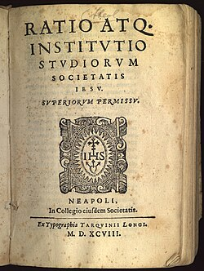
Školské divadelné hry v jezuitských školách
Ratio atque Institutio Studiorum Societatis Iesu (Ratio Studiorum, 1599)
Pravidlá pre rektora
13.
Tragédie a komédie, ktoré sa majú uvádzať len zriedka a v latinčine, musia mať duchovnú a povznášajúcu tému. Všetko, čo sa uvádza ako medzihra, musí byť v latinčine a musí dodržiavať pravidlá slušnosti. Ženský make-up ani kostýmy nie sú povolené.

Slide 4
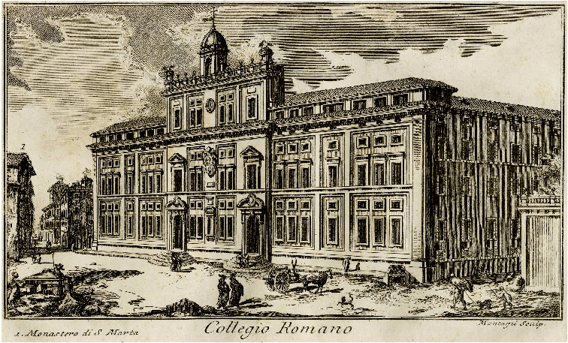
Školské divadelné hry v jezuitských školách
kanonizácia Ignáca z Loyoly a Františka Xaverského v r. 1622
jezuitské Kolégium v Ríme (Collegium Romanum, zal. 1551)
3 divadelné predstavenia
„Divadlo sa odvtedy stalo charakteristickým znakom jezuitských škôl a podstatnou súčasťou vzdelávacieho procesu.“ (J. O’Malley: Dejiny jezuitov, 2014)

Slide 5

Školské divadelné hry v jezuitských školách
Študenti sa vďaka divadlu:
v praxi naučili kultivovane vystupovať,
hovoriť na verejnosti, čo bolo dôležité vo vedúcich pozíciách spoločnosti.
divadlo v nich zapálilo iskru nadšenia a aspoň raz na chvíľu sa uliali z driny v laviciach.
Dokonca aj menšie školy uvádzali dve až tri hry ročne, čím sa stali dôležitou súčasťou kultúrneho života miest. (John W. O’Malley SJ, 2014, s. 40)

Slide 6
Školské divadelné hry v jezuitských školách
Ružička, V.: Školstvo na Slovensku v období neskorého feudalizmu (po 70-te roky 18. storočia), 1974, s. 130.
Školské drámy boli účinne výchovným, no aj bojovne propagačným prostriedkom.
Druhy jezuitských školských drám:
a/ jednoduché školské hry – boli predvádzané pod vedením učiteľa v triede alebo pred menej početným verejným publikom na začiatku školského roka, resp. pri iných vhodných príležitostiach, obsahovo zamerané na významné historické alebo životné udalosti
b/ väčšie predstavenia – mali moralistický alebo meditačný účel, prezentujúce etické problémy a zázraky svätých
c/ sakrálne hry s náboženským zameraním
d/ veľké tragédie a komédie hrané pri významných udalostiach pred širokou verejnosťou.

Slide 7
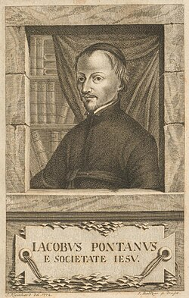
Školské divadelné hry v jezuitských školách
Jakub Spanmüller - Pontanus (1542 - 1626)
Vzdelávací účel dramatických predstavení:
Šikovné herecké výkony chudobných
študentov na javisku často podnietia bohatých, aby im pomohli;
(2) Hry prinášajú slávu učiteľom a škole;
(3) Môžu byť vynikajúcim prostriedkom na
precvičovanie pamäte;
(4) Sú veľkou pomocou študentom pri zvládaní latinčiny;
(5) Vštepujú im lekcie cnosti.

Slide 8
Prvé školské divadelné hry v jezuitských školách - príklady
miesto | rok | názov hry | miesto | rok | názov hry
Šaľa | 1600 | „malá hra“ bez uvedenia názvu | Šaľa | 1601 | Víťazný Jozef vyvedený z väzenia
Šaľa | 1602 | Damascén | Humenné | 1615 | O obrátení sv. Ignáca
Trnava | 1617 | Eliáš | Trnava | 1627 | Svätá Zuzana
Trnava | 1635 | Benjamin | Trnava | 1640 | Život. Sv. Ignáca
Trnava | 1649 | Mojžiš | Bratislava | 1629 | Štyridsať mučeníkov
Trenčín | 1649 | Chlapec Herman | Trenčín | 1650 | Jozef predaný bratmi
Košice | 1643 | hra o Izákovi | Košice | 1674 | Hra o sv. Štefanovi
Sp. Kapitula | 1648 | Apollo vrátený nebu | Sp. Kapitula | 1649 | Šalamúnova múdrosť
Levoča | 1673 | Semiramis | Prešov | 1693 | Chremes
Poláková, Š.: Z análov jezuitského školského divadla na Slovensku, 1995.

Slide 9
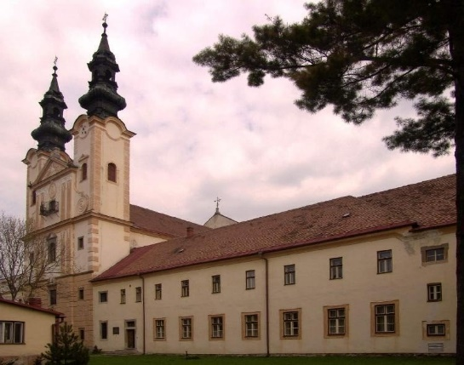
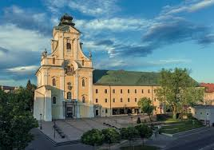
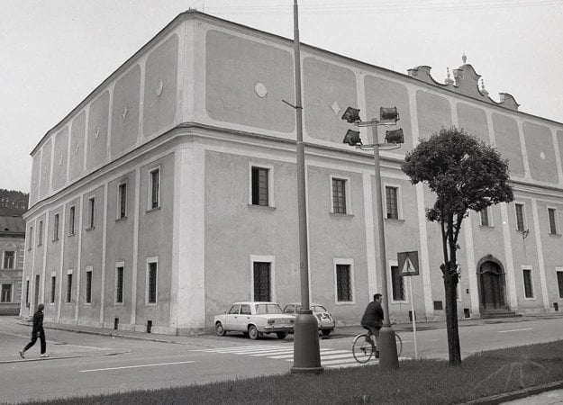
Školské hry na piaristických školách
Piaristické gymnázium – Podolínec (1643)
r. 1668 „Najstaršia loď Opalinského domu“
r. 1701 hra „Cisár kráľ Karol V.“
Piaristické gymnáziu - Prievidza (1666)
v r. 1670 predstavenie „Pôvabná hra“.
v r. 1672 dve hry „Konrád“ a „Ľavák“
Piaristické gymnázium - Sabinov (1740)
1753 hra o založení kráľovského mesta Sabinov
1755 „Od počiatku jestvujúca sláva rodu Dežófi“

Slide 10
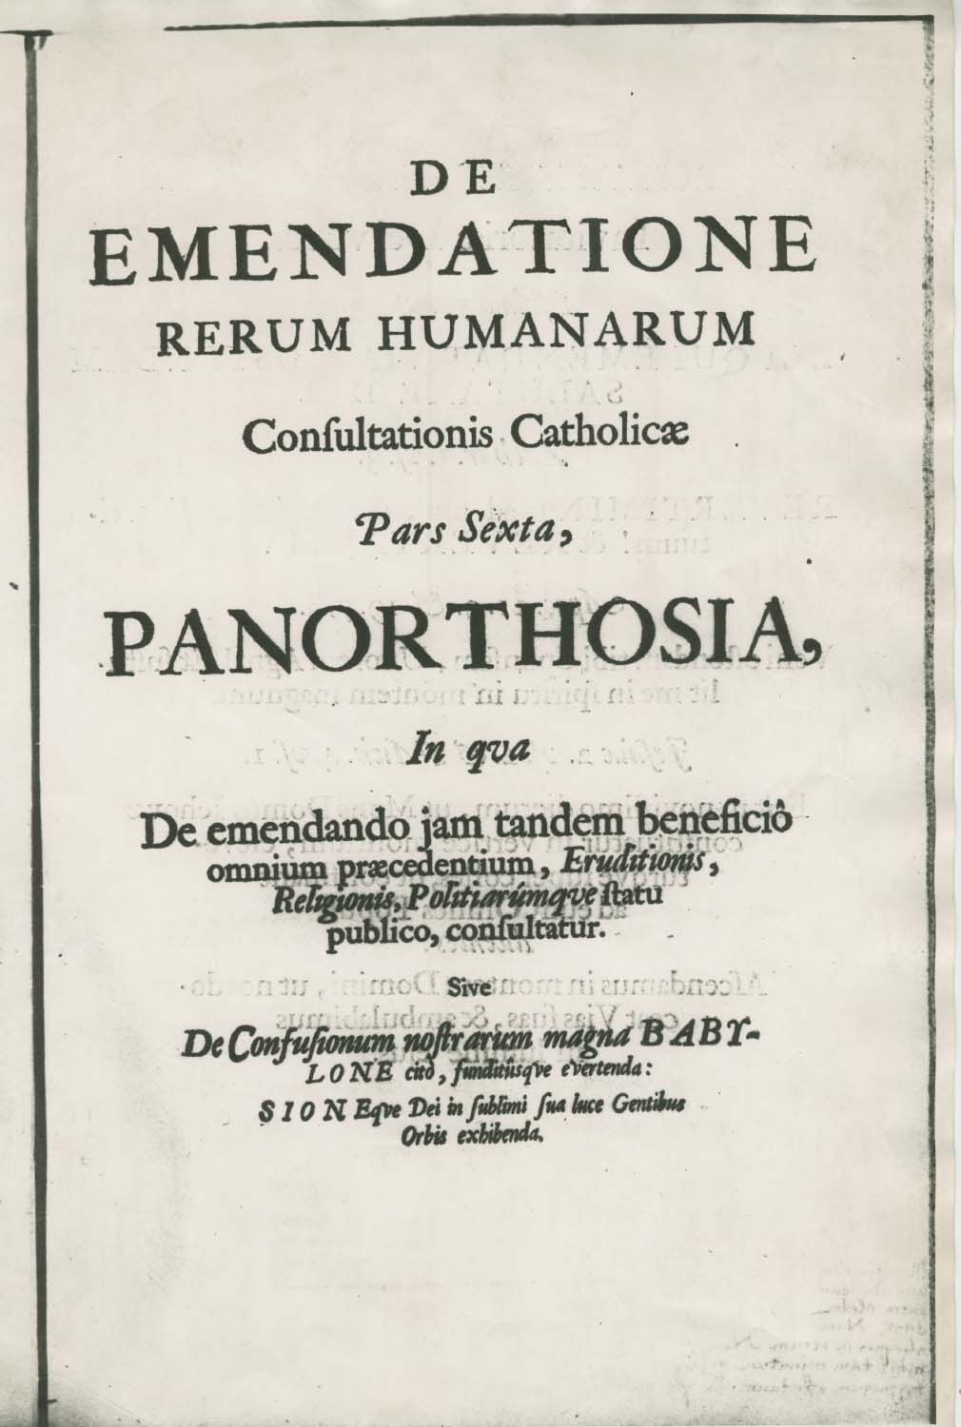
J. A. Komenský – cieľ všenápravného úsilia (Všenáprava)
J. A. Komenský: „Všenáprava“ (Panorthosia)
„Keby sa teda ľudia spojili s vecami pravým spôsobom prostredníctvom pravej filozofie, navzájom spolu prostredníctvom pravej politiky a s Bohom prostredníctvom pravého náboženstva, to by bola pravá náprava ľudských vecí čiže reformácia, reparácia a reštitúcia alebo aj regenerácia (pretože všetky tieto slová chápeme v rovnakom význame), vynikali by nad všetky reformácie, ktoré boli doteraz tu a tam podniknuté zlomkovite s veľkým úsilím a hlukom, ale nie bez násilností, a už dávno, alebo počas pamäte našich otcov či dedov.“ (Komenský, 1992, s. 259).

Slide 11
J. A. Komenský – odporúčané divadelné hry (Všenáprava)
V rámci dodržiavania poriadku a predpisov a pre radosť a zábavu odporúčal:
v školách: divadelné hry, oslavy na verejných zhromaždeniach
v obciach či mestách: divadelné hry:
nemali byť bezobsažné (jalové)
ale užitočné, napr. udalosti z národných dejín, činy predkov, prezentácie životov svätých, alebo mudrcov
v dobre usporiadanom štáte: mali byť divadelné hry nielen zachovávané, ale mali byť priamo a účelne zavádzané a rozširované.

Slide 12
J. A. Komenský – dôkazy o význame divadelných hier (Všenáprava)
Počestné priateľské osvieženie je samo sebou užitočné, ak je umiernené. Hlavne však také, ktoré sa veľmi podobá nejakému cestovaniu a poskytne za nejakú hodinku toľko poznania, koľko iný kedysi získal až počas niekoľkých rokov priamou účasťou.
Všetky najužitočnejšie dojmy sa takto dajú účinne vtlačiť do mysle.
Mlčky sa utvárajú mravy ľudu hlbokým dojmom z toho, čo sa predvádza. Lebo sa tu spájajú: a/ neobyčajné veci; b/ vybrané slová; c/ výrazná mimika; d/ sladká harmónia a smutná disharmónia; e/ priaznivé i nepriaznivé súdy Božie, stíhajúce človeka.
Takže, ak je všetko obratne zahrané, musí byť divák ohromený a akosi mimo seba unesený, že upadá do akéhosi vytrženia alebo nadšenia. Preto jediná dráma dobre zahraná prináša viac úžitku ako sebaviac rečí akokoľvek vyzdobených. Skrátka a dobre, sú to živé predohry vážnych vecí a vyzývajú na napodobnenie.

Slide 13
J. A. Komenský – spôsoby predvedenia hier (Všenáprava)
Nech sú predvádzané historické udalosti, ktoré vôbec stoja za to, aby boli poznané, najmä dejiny vlasti, aby činy predkov neboli neznáme; potom aj význačnejšie a podivuhodné skutky cudzích národov.
Nič sa nemá k udalostiam pribásniť, ale pokiaľ možno len tak, ako sa udalosti stali, s podobným odevom aj zvykmi, aby bola predvedená samotná minulosť.
Nič necudné sa nesmie primiešať, alebo ak sa niečo také prihodilo, buď to uvádzané tak, ako by sa to odohralo mimo scény, keďže sú tu Božie súdy pred zrakmi divákov.

Slide 14
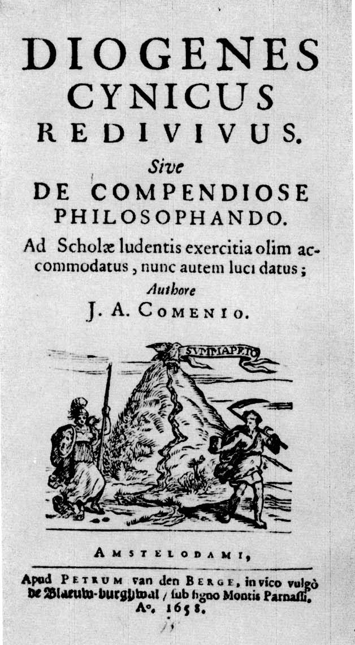
J. A. Komenský – školské divadelné hry v Lešne
„Diogenes Cynicus redivivus sive de compendiose philosophando“ - Diogenes Kynik znovu živý alebo ako úsporne filozofovať (1638)
vydaná v Amsterdame v r. 1658
„Diogenes Cynicus redivivus sive de compendiose philosophando. Ad scholae ludentis exercitia olim accommodatus, nunc autem luci datus“ - Diogenes Kynik znovu živý alebo ako úsporne filozofovať. Uspôsobený kedysi pre cvičenie v škole založenej na hre, teraz zverený do tlače.

Slide 15
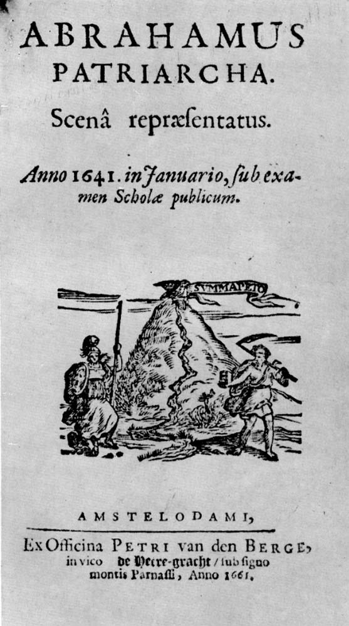
J. A. Komenský – školské divadelné hry v Lešne
v r. 1641 premiéra školskej divadelnej hry „Abrahamus patriarcha“ - Praotec Abrahám.
vydaná v Amsterdame v r. 1661
„Abrahamus patriarcha. Scena repraesentatus anno 1641 in Januario, sub examen scholae publicum“ (Praotec Abrahám. Predvedený na javisku v januári v roku 1641, v čase verejných školských skúšok)

Slide 16
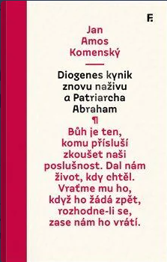
Aktuálne vydanie Komenského hier (2024)
Diogenes Kynik znovu naživu
a
Patriarcha Abraham
2024, vydavateľstvo: Sofia, 272 s.
Markéta Klosová:
preklad, autorka komentárov a autorka úvodnej štúdie „O Komenského divadelních hrách Diogenes Kynik znovu naživu a Patriarcha Abraham“

Slide 17
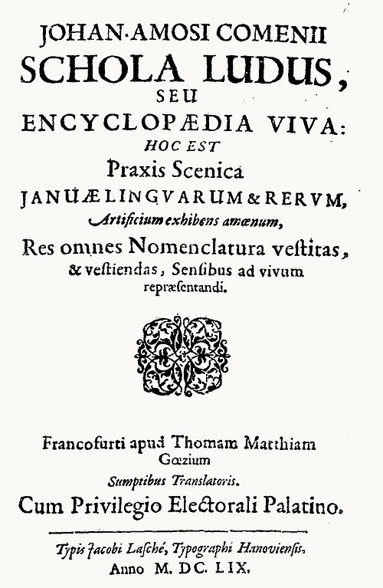
J. A. Komenský – školské divadelné hry v Šárošpataku
V príhovore diela - argumenty pre nevyhnutnosť zachovania scénických a divadelných predstavení:
Verejné vystupovanie podnecuje žiaka k horlivosti viac než akékoľvek napomínanie alebo ťarcha disciplíny.
Pre žiakov je dôležitým popudom k ďalším veciam, ktoré majú jednu po druhej dosiahnuť
Je popudom aj pre učiteľov k lepším výkonom.
Teší aj rodičov vidieť svoje deti a neľutujú výdavky.
Prezrádzajú sa výnimočné talenty a ľahšie sa spozná pre aké štúdium sa kto najviac hodí.
Mladí ľudia sa pripravujú vystupovaním, prejavom, komunikáciou, správaním a pod. pre cirkev, politiku a školstvo.

Slide 18

Ev. Kolégium v Prešove
Ev. Kolégium v Prešove (1667)
gymnázium s vyučovaním vyšších náuk a kurzom teológie a filozofie v najvyšších ročníkoch
snaha o premenu na univerzitu
významné osobnosti, ktoré preslávili školu
doma i v zahraničí (E. Ladiver ml.)
„Vznik evanjelickej univerzity v krajine by bol mocnou zbraňou v rukách protestantských stavov a veľkým nebezpečenstvom pre katolícku cirkev a proces katolizácie.“ (prof. P. Kónya)

Slide 19
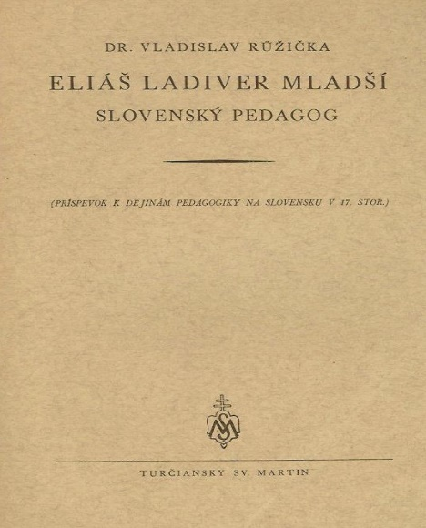
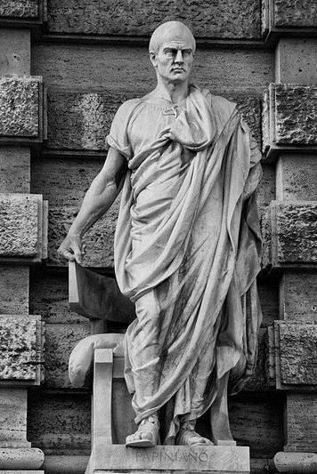
E. Ladiver a školské hry na ev. Kolégiu v Prešove
Eliáš Ladiver ml. (1633 - 1686)
1667 – 1672 (profesor logiky a poézie)
1681 – 1686 (rektor)
bol študentom J. A. Komenského
autor školských hier:
„Eleazar Constans“ (Vo viere neochvejný Eleazár)
predstavili ju žiaci Kolégia 18. októbra 1668
„Papinianus Tetragonos“, (Udatný Papinianus),
- 4. októbra 1669 účinkovalo 254 žiakov zo siedmich tried, medzi nimi bol aj gróf Imrich Thököli, vtedajší žiak E. Ladivera.
Aemilius Papinius

Slide 20

Divadelné hry na školách
obohacujú školský život a prežívanie detí v mnohých oblastiach, ako napr.:
rozvíjanie kreativity a predstavivosti,
rozvíjanie sociálnych zručností,
zvyšovanie sebavedomia,
rozvoj záujmu o umenie,
relaxácia a zábava,
upevňovanie a precvičovanie učiva.
Aj v dnešnom svete je v tomto kontexte aktuálna Komenského výzva, aby sa „školská práca zmenila v hru a potešenie.“

Slide 21
Ďakujem za vašu pozornosť
Eduard Lukáč
Ústav pedagogiky, andragogiky a psychológie
FHPV PU v Prešove

